Slide 1






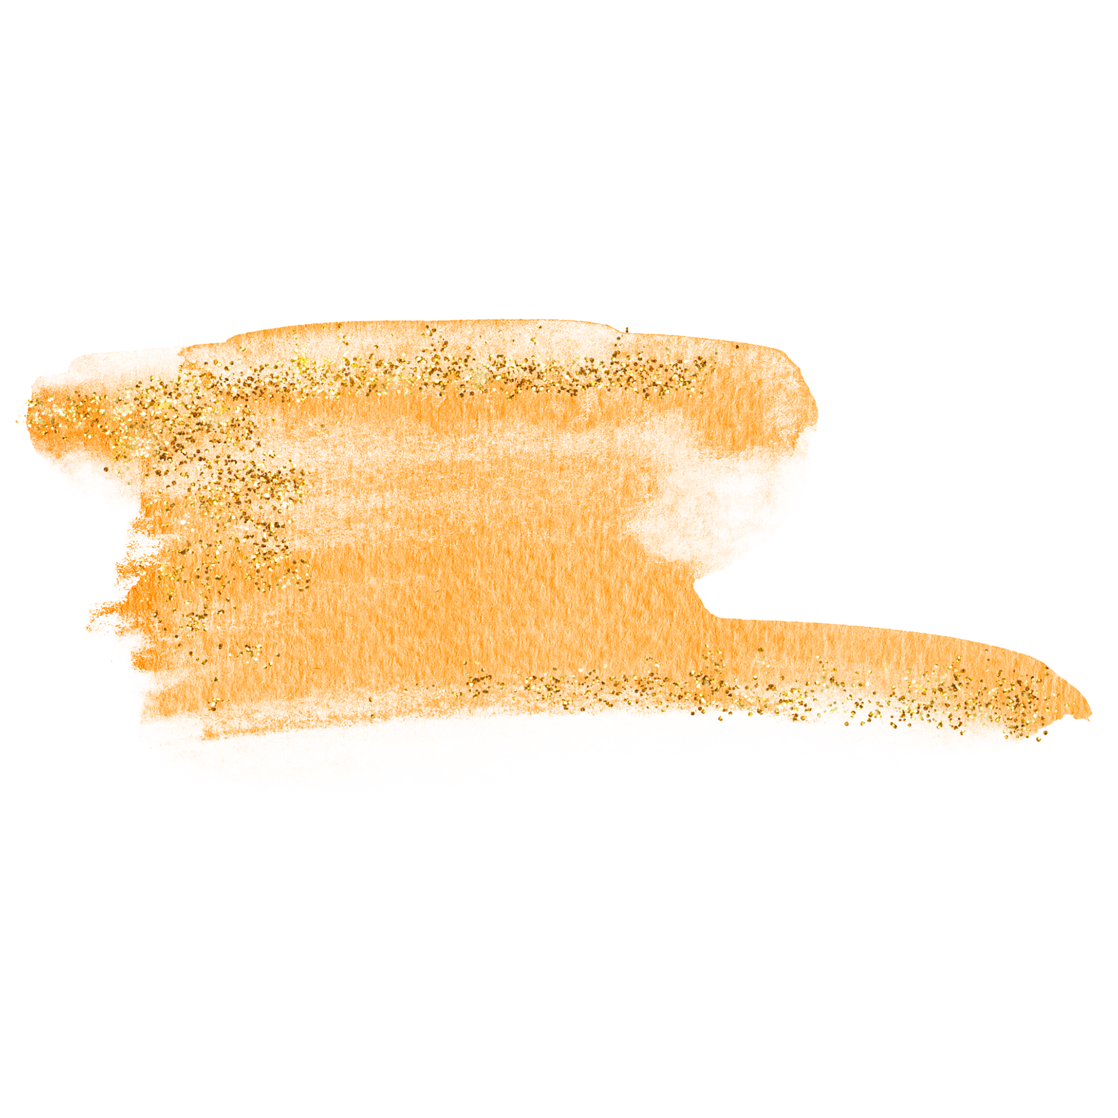



Årsklocka för rusmedelsförebyggande undervisning
2025
Notes:
Rubriksida

Slide 2



Årsklocka för rusmedelsförebyggande undervisning
Tanken med årsklockan är att alla barn och unga i Österbotten ska få ta del av en liknande rusmedelsförebyggande verksamhet från årskurs tre i grundskolan till slutet av andra stadiet
Årsklockan med instruktioner finns på nästa slide
På sista sliden finns en mall som du kan kopiera för att göra en noggrannare planering för varje månad
Notes:
Innehållssida

Slide 3
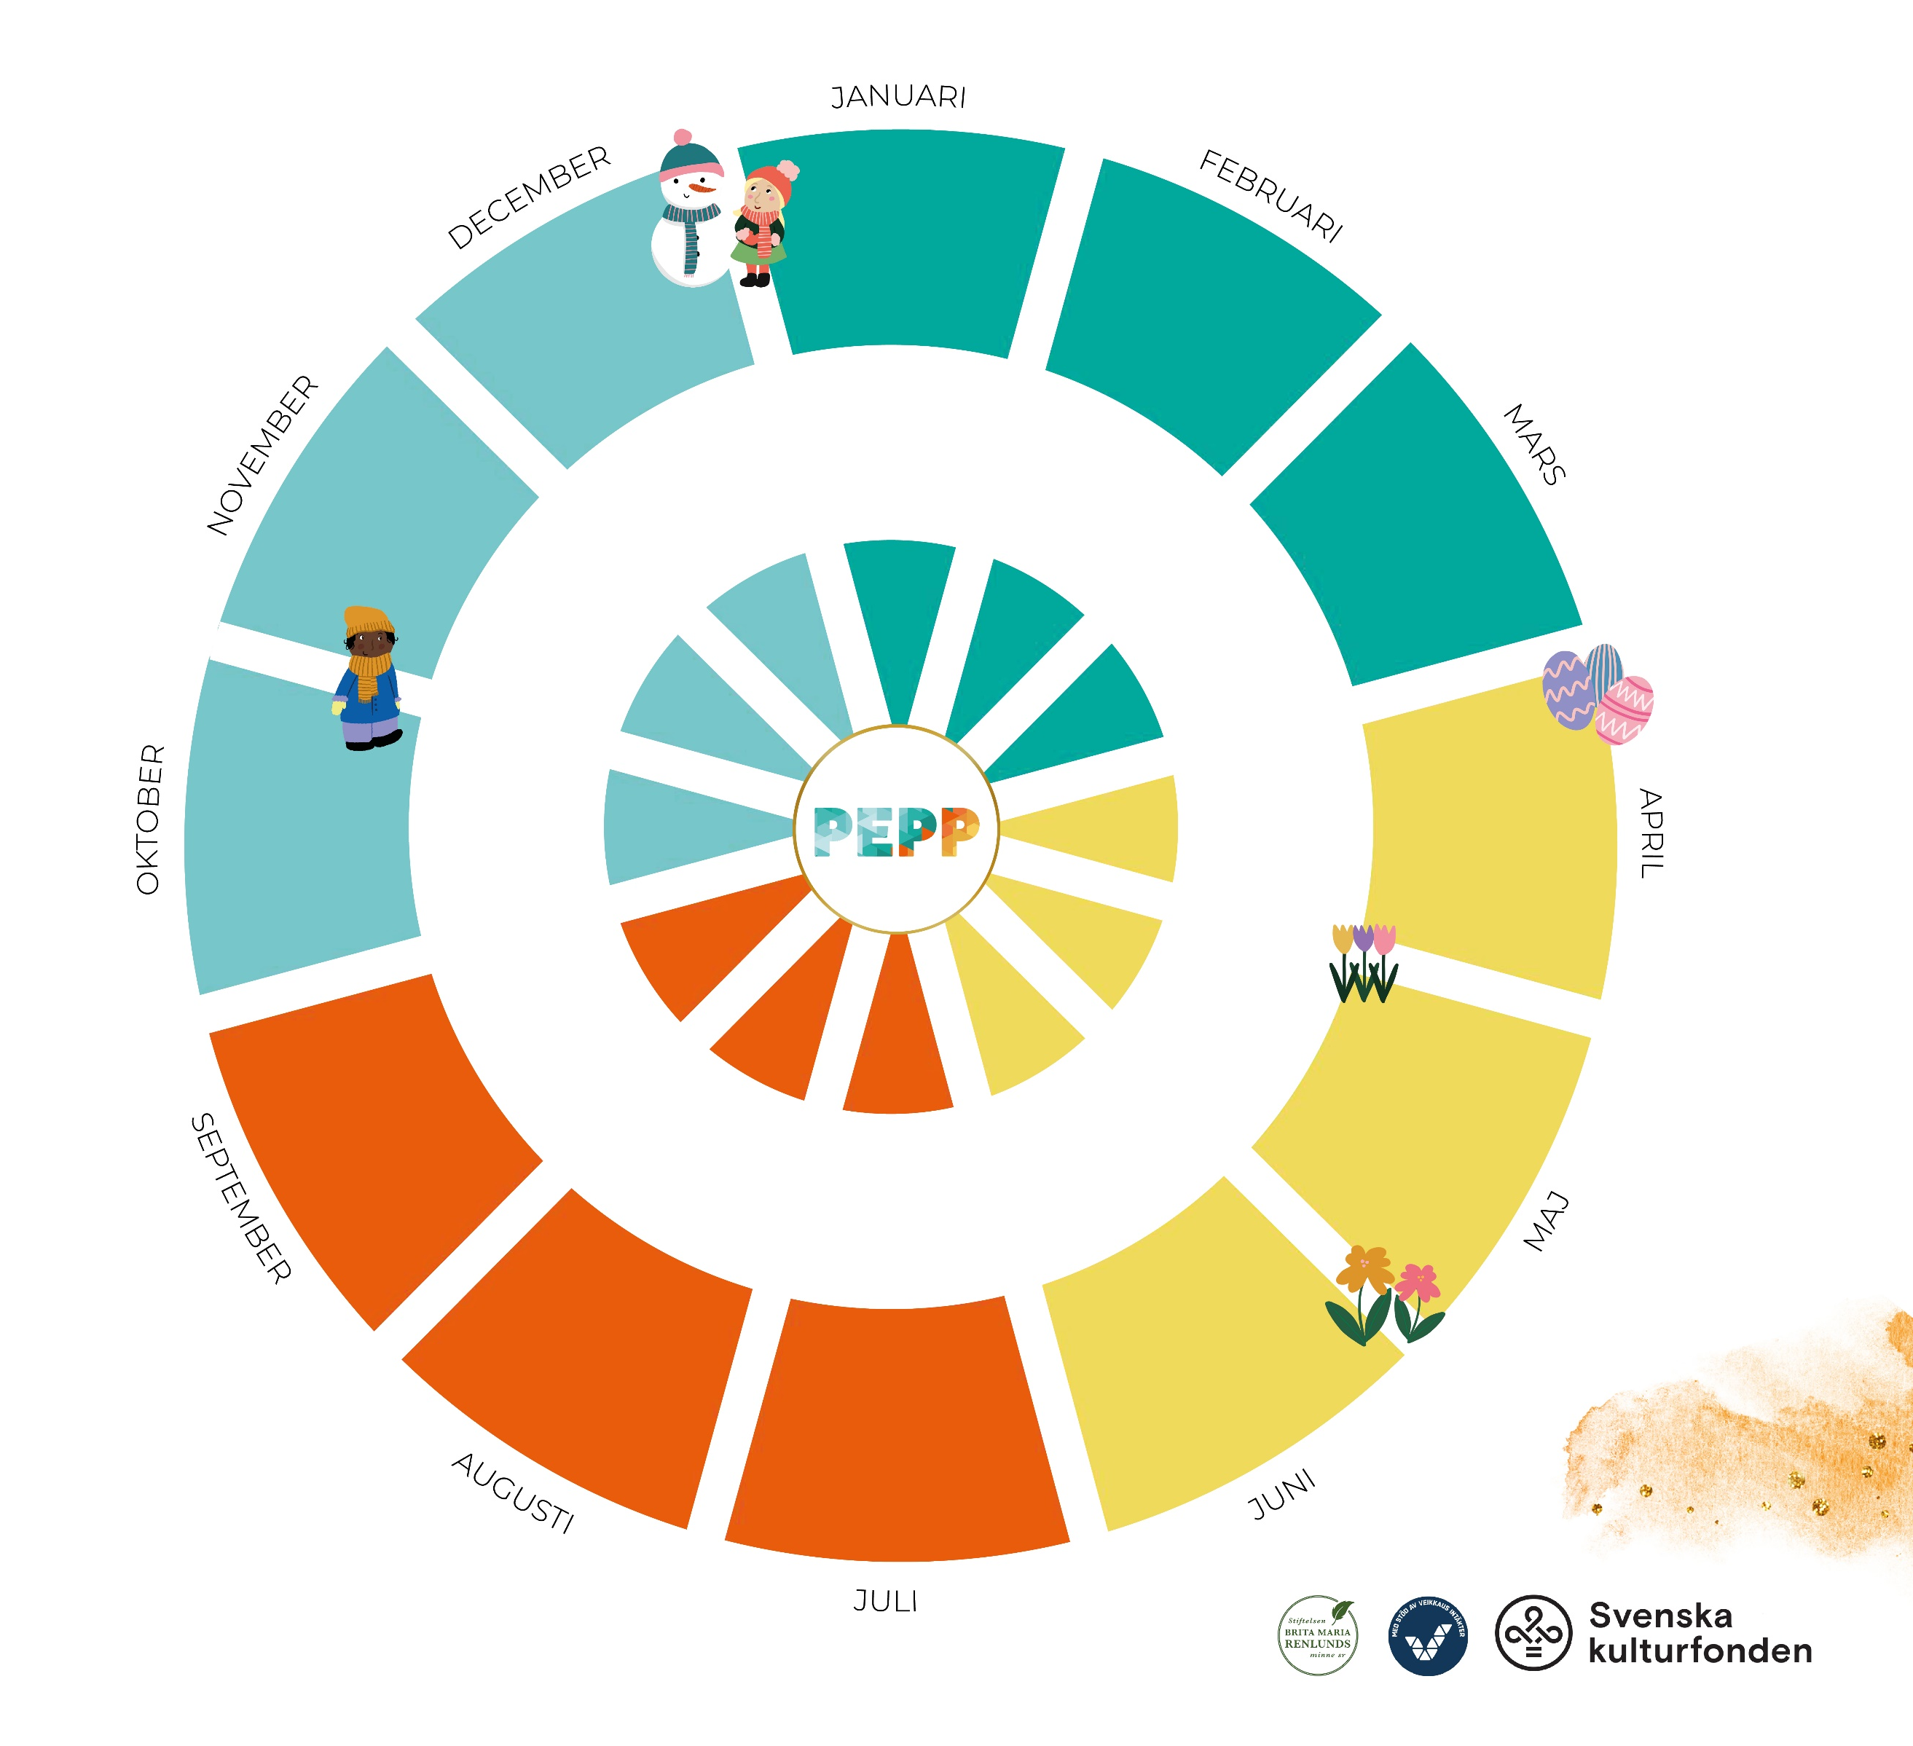





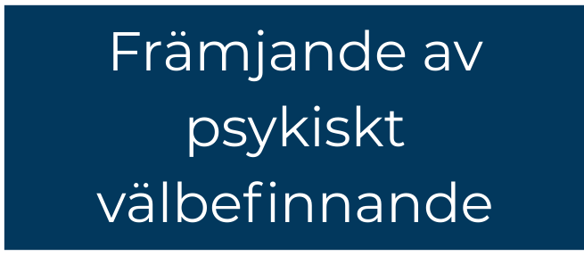




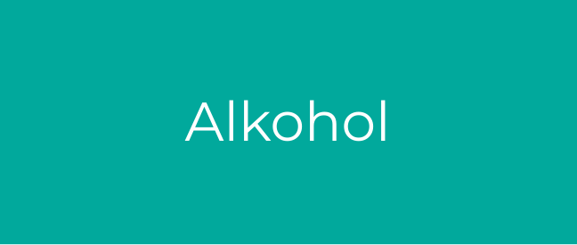
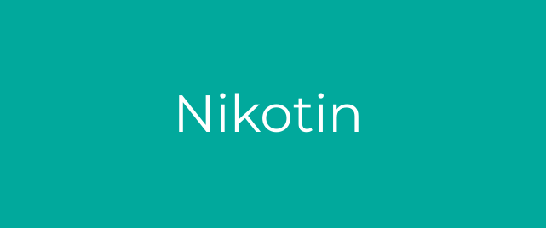

Media- och välmåendetips
Kompis-färdigheter-tips
Vänskap-tips
Årskurs X
Sociala färdigheter-tips
Emotionella färdigheter-tips
Främjande av psykiskt välbefinnande-tips
Självkännedom-tips
Trygghet-tips
Spel- och skärmtid-tips
Lektionsmaterial
Lektionsmaterial
Lektionsmaterial
Skriv ditt tema här
Skriv ditt tema här
Skriv ditt tema här
Här kan du skriva in egen text
SKOLAN
Ladda ner en kopia av denna PowerPoint. Det funkar endast att dra och släppa textboxarna i redigeringsläget
Klicka på en textbox, håll ned musknappen och dra textboxen till önskad månad
Dubbelklicka på tomma textboxar för att skriva en egen text
Under textboxarna finns tematips och lektionsmaterial – håll in ”Ctrl” och klicka på länken för att öppna
Bollarna till vänster kan dras till årsklockan
Kom ihåg att spara filen
EXTERN
PEPP

Slide 4
Månad
^{Ansvarsperson:}
^{Tema:}
^{Kontakta:}
^{Plan:}
Notes:
Innehållssida

